Slide 1

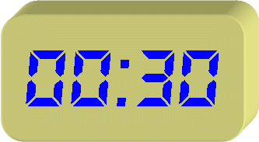
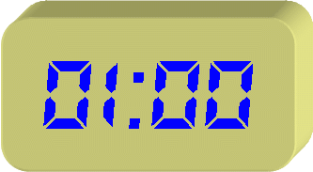
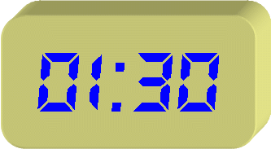
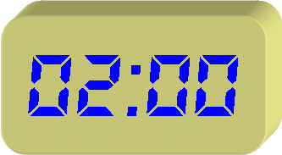
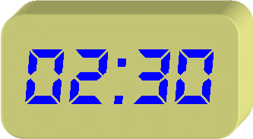
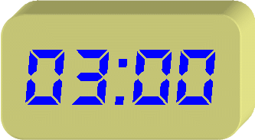
BỘ ĐỒNG HỒ ĐẾM NGƯỢC
Các bạn chỉ cần copy đồng hồ có thời gian phù hợp và paste vào slide của mình
CHÚC CÁC BẠN THÀNH CÔNG
Trường THCS Trần Văn Ơn – Q1 - HCM

